Slide 1

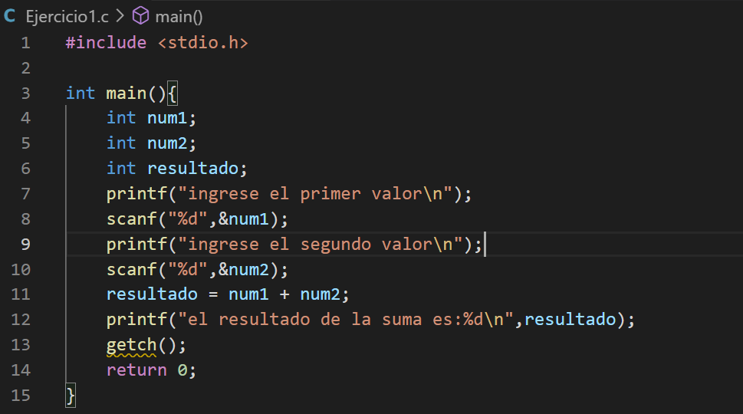
Librería para entrada y salida
Función principal del programa
Variables enteras
Tiene dos argumentos:
%d significa entero decimal
& operador de dirección
Lógica del programa
Presionar una tecla para continuar
Retorno de la función main

